Slide 1
動態模糊
教師 : 許閔傑、蕭兆翔
助教 : 莊媞涵

Slide 2

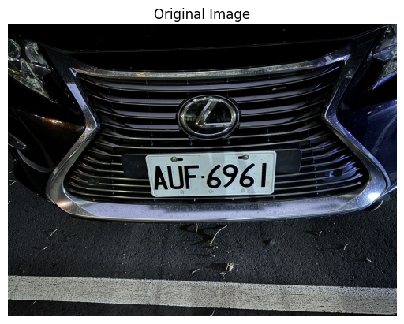
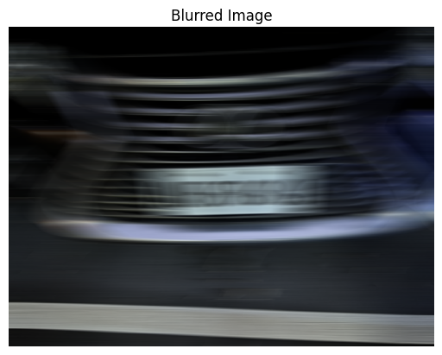
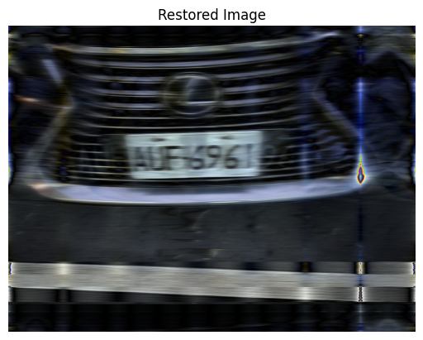
動態模糊
相機或物體在特定方向上的移動所造成的模糊
動態模糊
維納濾波

Slide 3
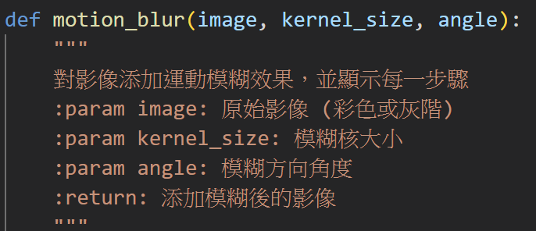
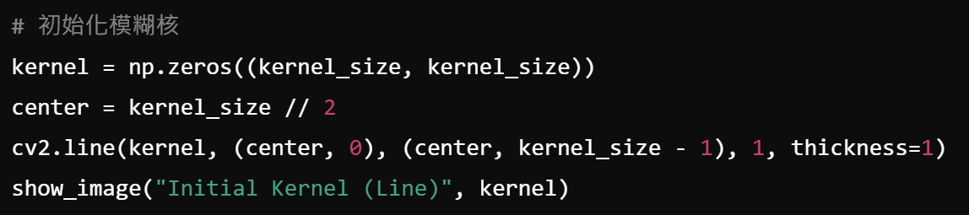
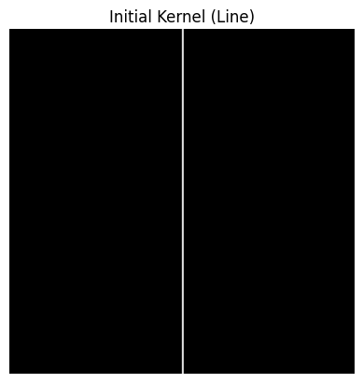
程式碼各函式功能 : motion_blur
線條寬度
線條強度
image: 原始影像 (彩色或灰階)
kernel_size: 模糊核大小
angle: 模糊方向角度，以度數為單位。
return: 添加模糊後的影像和模糊核
(center, 0)
較大的核會造成更強的模糊效果
不同角度的核會模擬不同方向的動態模糊
(center, kernel_size - 1)

Slide 4
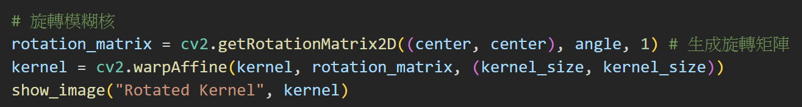
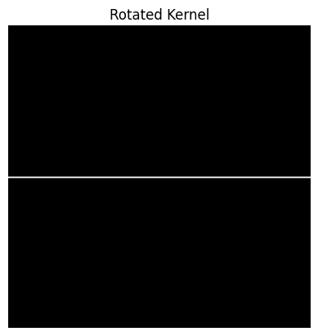
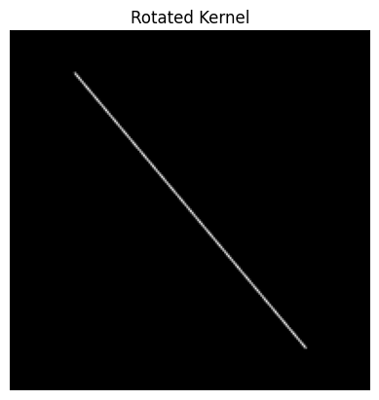
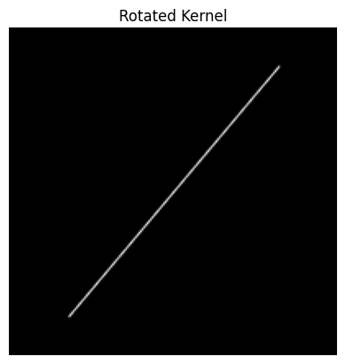
程式碼各函式功能 : motion_blur
旋轉基點
angle = 90
angle = 40
angle = -40

Slide 5
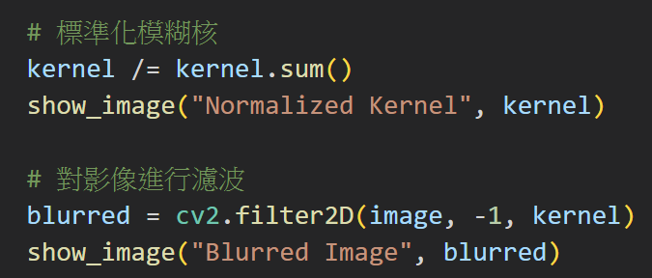

程式碼各函式功能 : motion_blur
保證所有值的總和為 1，不改變影像的整體亮度。
使用 cv2.filter2D 對影像進行濾波，將模糊核應用到輸入影像的每個像素。
-1 表示輸出影像的深度與輸入影像相同。
blurred：添加模糊後的影像，尺寸與原影像相同。
kernel：模糊核，可以用於顯示或還原影像。

Slide 6
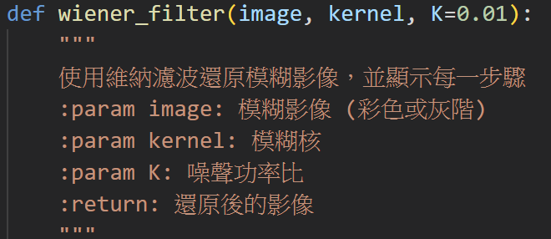
程式碼各函式功能 : wiener_filter
維納濾波器（Wiener Filter）
還原由運動模糊或其他模糊核導致的影像模糊。它是一種基於頻率域的去模糊技術，利用模糊核的信息和噪聲的統計特性，平衡去模糊和抗噪聲能力。
image：輸入的模糊影像 (彩色或灰階)。
kernel：模糊核
K：正則化參數，控制噪聲抑制和去模糊的平衡。
較小的 K 去模糊效果強，影像清晰度更高，但噪點會被放大
較大的 K 去模糊效果減弱，影像不夠清晰，但能抑制噪點，還原影像更平滑。

Slide 7
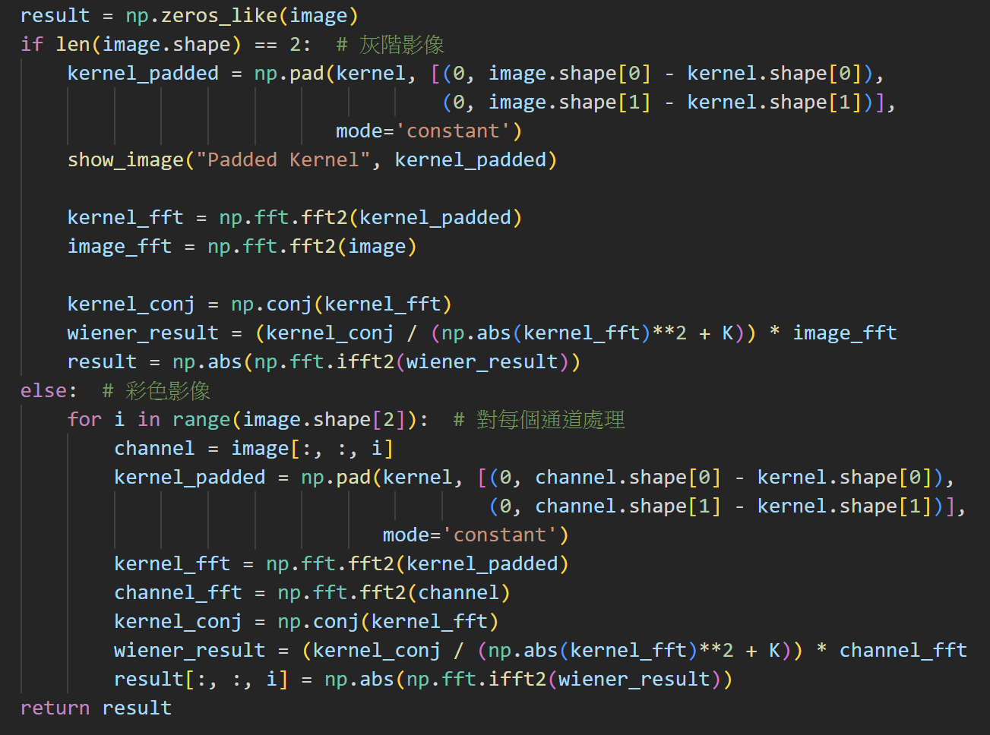
程式碼各函式功能 : wiener_filter
使用 np.pad 將模糊核擴展到與影像相同的尺寸
模糊核和模糊影像進行傅立葉變換
維納濾波公式
將頻域還原到空間域，得到還原影像。

Slide 8
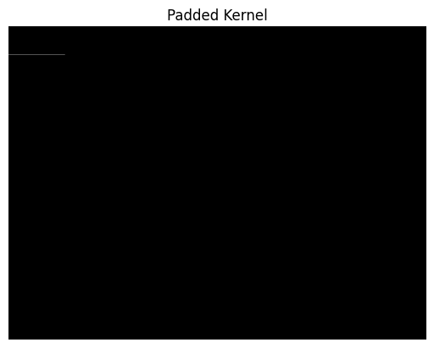
程式碼各函式功能 : wiener_filter
使用 np.pad 將模糊核擴展到與影像相同的尺寸
image.shape = (1108, 1477)
kernel.shape = (200, 200)

Slide 9
作業
找一張車牌影像做動態模糊再利用維納濾波還原回來，在PPT附上以下內容並轉成PDF後繳交
Original Image、 Initial Kernel (Line)、 Rotated Kernel、 Blurred Image、 Restored Image
三個參數kernel_size、 angle、 K 分別設多少

